Slide 1


Ekologie sinic a řas
Barbora Chattová

Slide 2
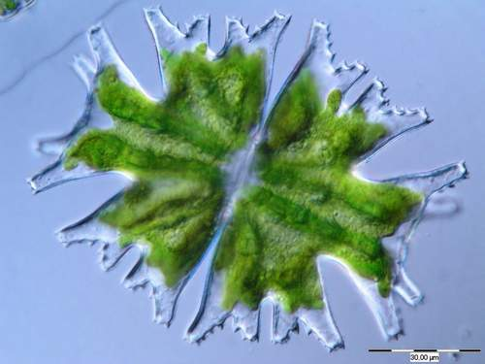
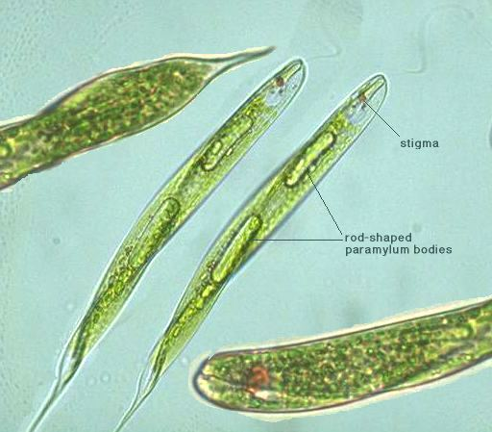
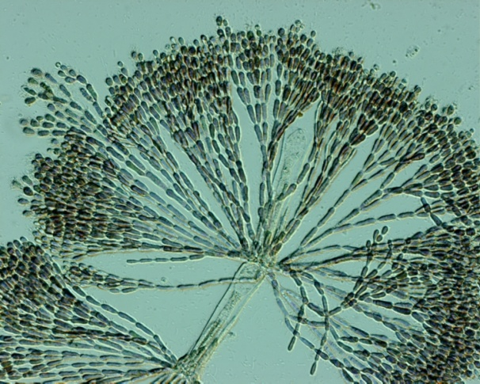
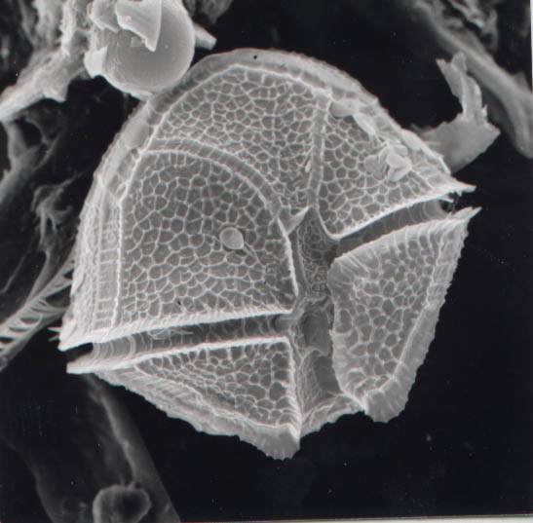

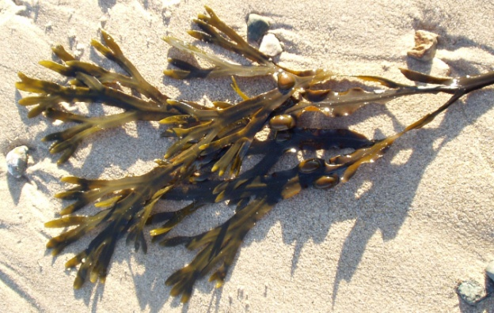
Řasy
Euglenophyta (krásnoočka)
Cryptophyta (skrytěnky)
Dinophyta (obrněnky)
Chromophyta (hnědé řasy)
Rhodophyta (ruduchy)
Chlorophyta (zelené řasy)
Charophyta (chary)

Slide 3
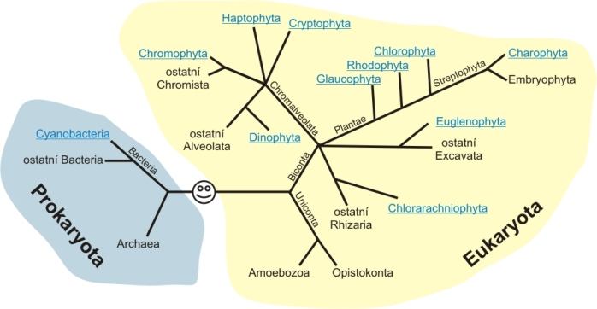
Systém

Slide 4
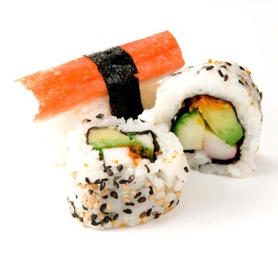

Využití řas
Potrava, krmivo, léčiva a potravinové doplňky (Porphyra, Chlorella)
Kosmetika (mořské chaluhy)
Akvaristika (např. Chara)
Výroba agaru (Gelidium) a karagenu (zahušťovadlo, emulgátor a stabilizátor)
Talasoterapie- lázeňství
Výroba biopaliv, biotechnologie
Modelové organismy (nanomateriálové testy)
Bioindikace, kriminalistika…

Slide 5
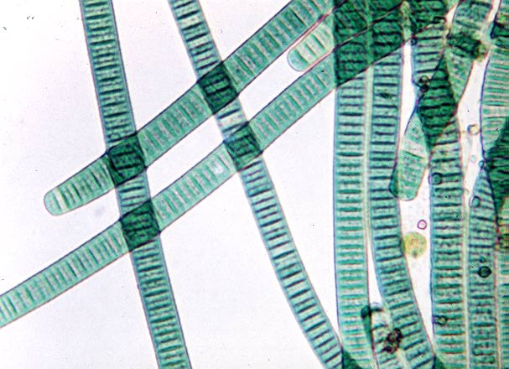
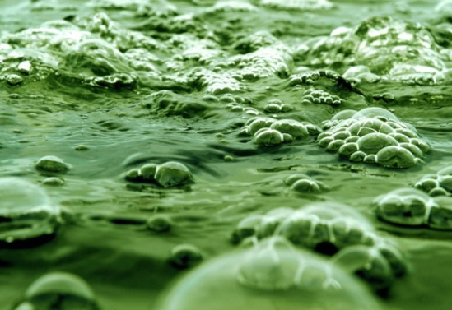

Cyanobacteria, Cyanophyta – Sinice
Prokaryota/G- bakterie
Cyanos = modrý (sinný)
Evolučně staré (3,5 miliard let)
Nemají jádro ani vakuoly
Chybí membránové struktury (ER, Golgiho aparát)
Oxygenní fotosyntéza: vznik před 2,7 miliardami let
Rostlinný typ fotosyntézy – chlorofyl a
Heterocyty (N₂-asimilace)
Akinety/Arthrocyty
Aerotopy
Nepohlavní rozmnožování
Hormogonie
Téměř všechny biotopy

Slide 6
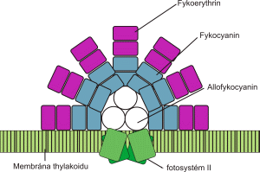
Chromatická adaptace
Fykobiliny: modré c- fykocyanin, allofykocyanin, červený c- fykoerythrin- fce světlo sběrné antény
Citlivost tohoto typu světlo sběrné antény umožnuje fotosyntézu sinic při velmi nízké hladině osvětlení (hluboko pod hladinou vody, v půdě, uvnitř kamenů, v jeskyních)
Struktura fykobilisomu dle Pankratz & Bowen 1963

Slide 7
Ekologie
Téměř všechny biotopy – i extrémní
Pionýrské organismy
Eutrofizace- vodní květ
Cyanotoxiny
Symbióza
Stromatolity: útvary vzniklé usazováním uhličitanu vápenatého v slizových pochvách sinic

Slide 8
Symbiotické vztahy
Cyanobiont ve stélkách lišejníků- rody Nostoc, Gloeocapsa, Chroococcus, Stigonema
Další symbióza s: játrovkami (rod Blasia), hlevíky (Anthoceros), kapradinami (Azolla), nahosemennými (Cycas)
Sinice Nostoc v symbióze s houbou Geosiphon pyriforme
+ primární endosymbióza: vznik chloroplastů!

Slide 9
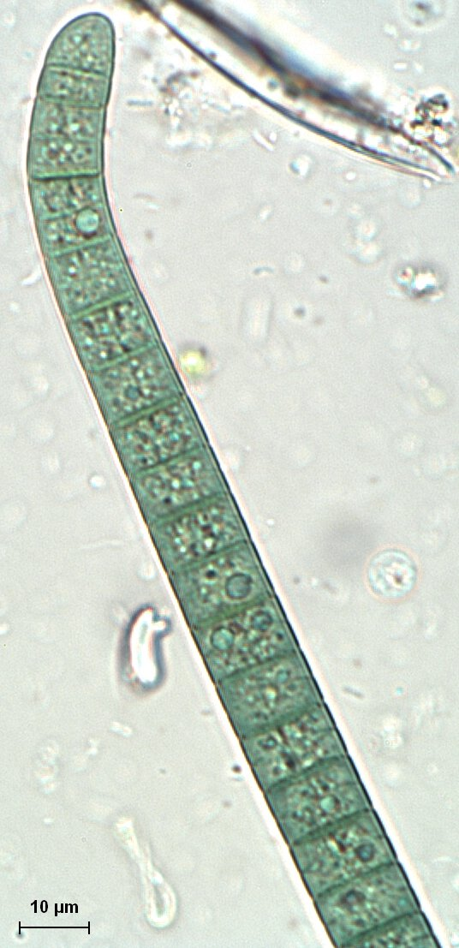
Phormidium

Slide 10
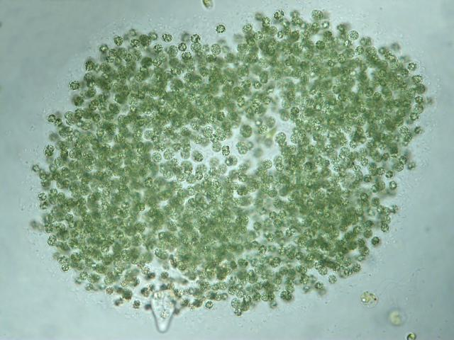
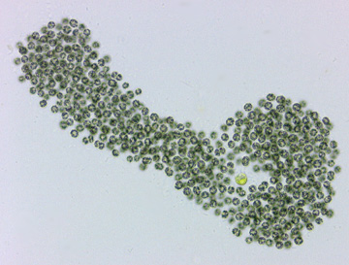
Microcystis

Slide 11
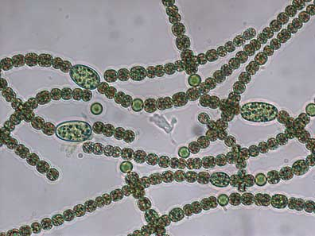
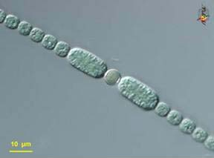
Anabaena

Slide 12
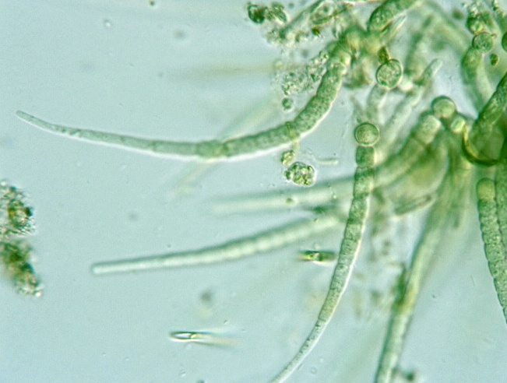
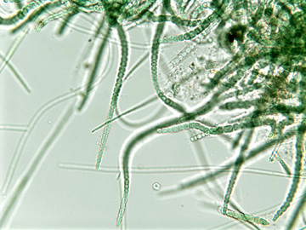
Calothrix

Slide 13
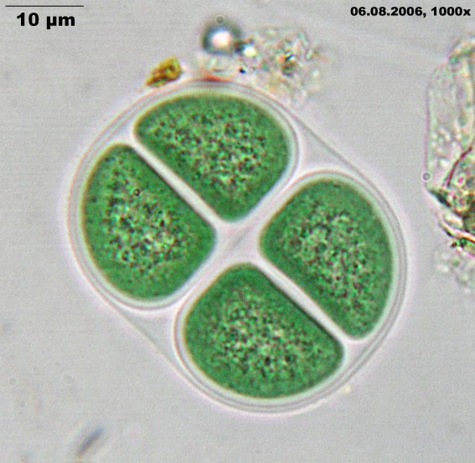
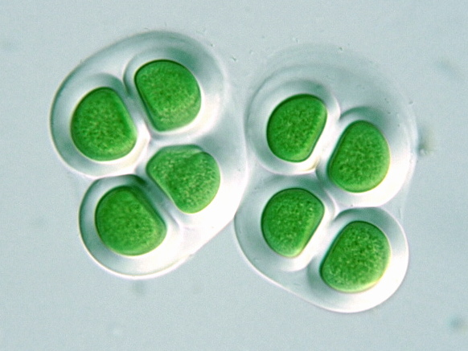
Chroococcus

Slide 14
Eukaryota
Eukaryotní buňky
Membránové struktury uvnitř buňky
Bičíky
Chromozomy
Haploidní a diploidní stav (evoluční výhoda)
Rozmnožování
Mitóza a meiotické dělení

Slide 15
Euglenophyta- krásnoočka
skupina Excavata
Pelikula - bílkovinné proužky
Lorika - sliz mineralizován
Paraflagelární lišta bičíku - hlavní fotoreceptor buňky
Jednojaderné buňky
Stigma volně v cytoplazmě
Paramylon - zásobní látka v cytoplazmě
Chlorofyl a, b
Diadinoxanthin, neoxanthin
Mukocysty

Slide 16
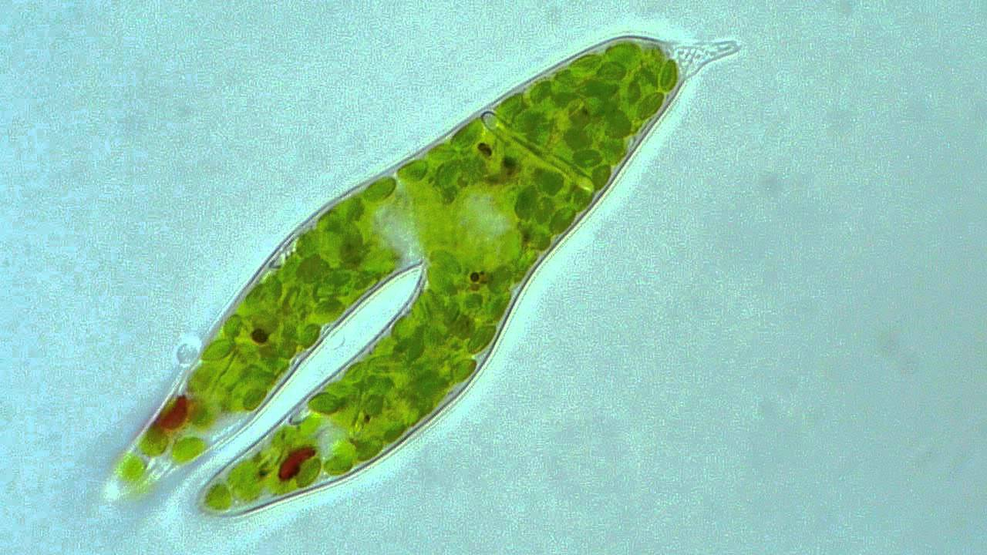

Euglenophyta- krásnoočka
Ampula
Jádro má kondenzované chromozomy
Bičíky se šroubovitě vinutou řadou mastigonemat
Palmeloidní stadium
Pouze nepohlavní rozmnožování (schizotomie pohyblivých buněk)
Ekologie - organicky znečištěné vody
Fagotrofie, mixotrofie
https://www.youtube.com/watch?v=Y_2NDmlBEwU

Slide 17
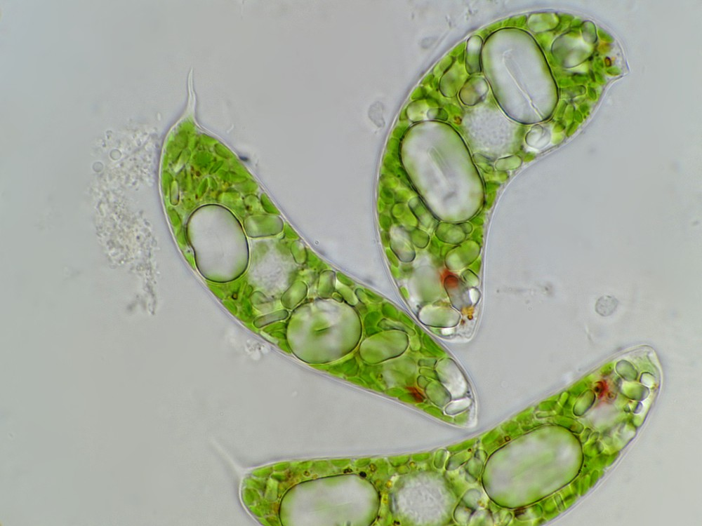
Euglena sp.
http://www.photomacrography.net/

Slide 18
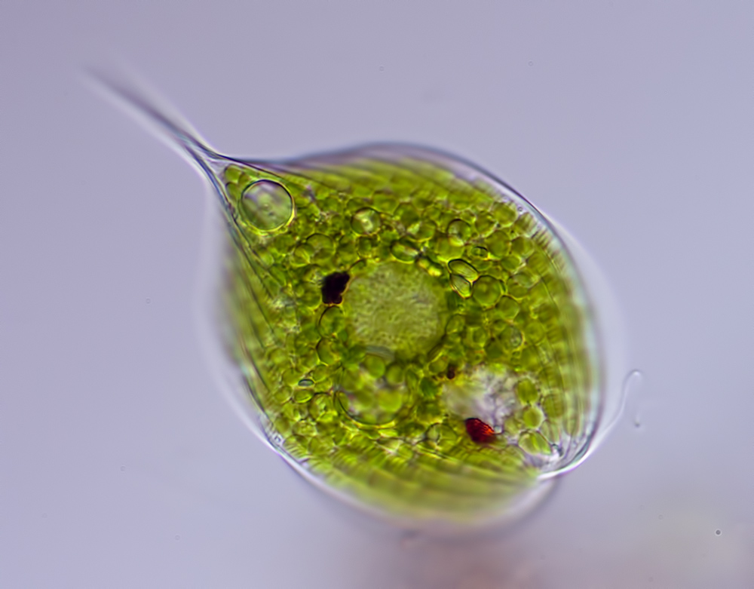
Phacus sp.
http://www.photomacrography.net/

Slide 19
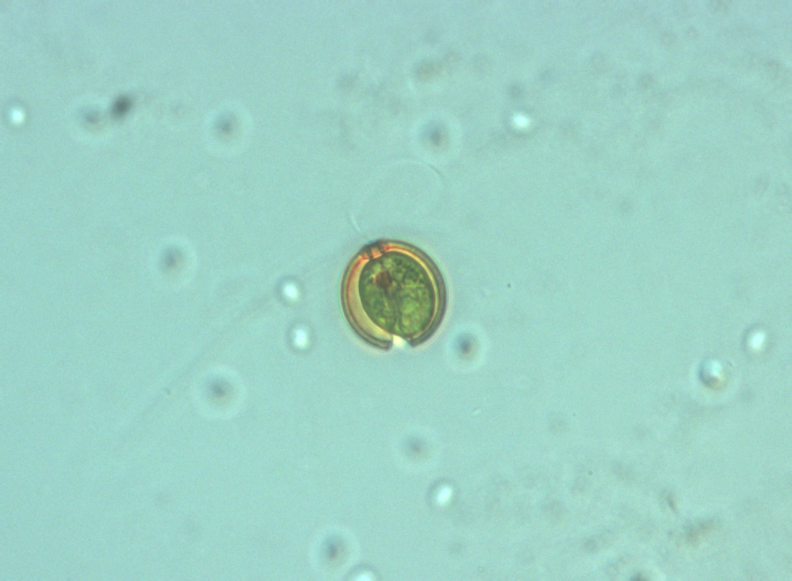
Odd.: Euglenophyta Třída: Euglenophyceae Řád: Euglenales
bičík
lorika
stigma
buňka
Trachelomonas sp.
© orig. Hájková L.

Slide 20
Dinophyta - obrněnky
Skupina Chromalveolata
Dinokaryon - spiralizované chromozomy ve většině buněčného cyklu
Mitoza mimojaderná
Kleptoplastidy (získané z vlastní kořisti)
Pulzující vakuoly
Chlorofyl a, c₂
Diadinoxanthin
Mnohovrstevnatá théka - amfiesma
Celulózní deštičky
Dinosporin - pelikula

Slide 21
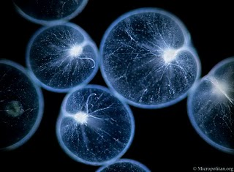

Dinophyta - obrněnky
Dinokontní buňky - bičíky vycházeií ze střední části těla
Epikonus, hypokonus
Desmokontní buňky - bičíky na apexu buňky
Trichocysty, mukocysty
Ocellus - vrstevnatá čočka, komůrka, kanálek, retinoid
Nepohlavní rozmnožování
Anizogamie, izogamie
Ekologie - převážně moře
Toxiny
Fagotrofie
Bioluminiscence (organela scintilon, luciferin, luciferáza)
Noctiluca miliaris

Slide 22
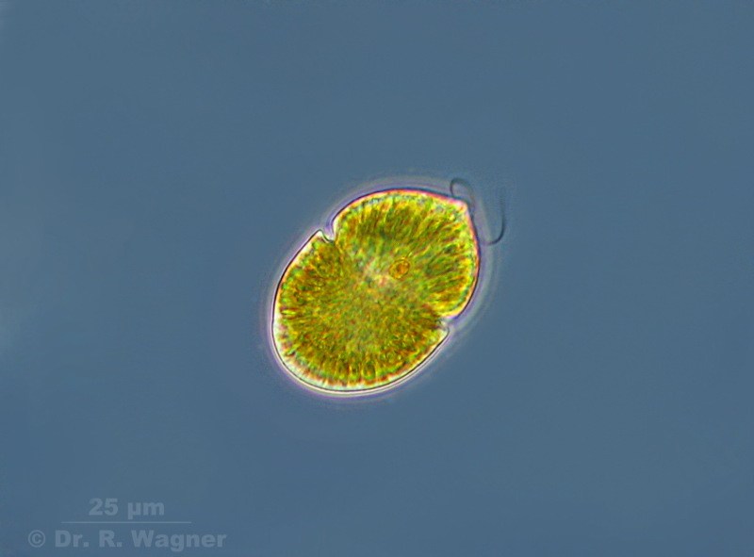
Gymnodinium sp.
http://www.dr-ralf-wagner.de/Dinoflagellaten.html

Slide 23
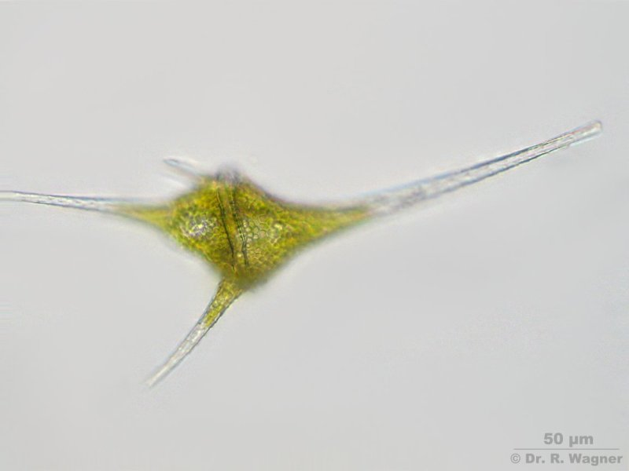
Ceratium hirundinella
http://www.dr-ralf-wagner.de/Dinoflagellaten.html

Slide 24
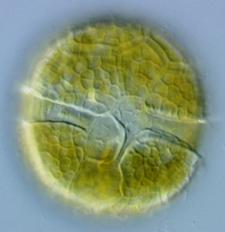
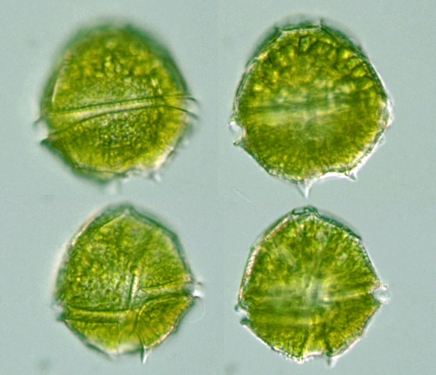
Peridinium

Slide 25
Cryptophyta: skrytěnky
skupina Chromalveolata
Chlorofyl a, c₂,alloxanthin
Fykoerythrin nebo fykocyanin
Mastigonemy - trubicovité vlásky na bičíku
Periplast s destičkami
Ejektozomy - mrštné trichocysty
Škrob v cytoplazmě
Jícen s ejektozomy
2 bičíky
Delší: 2 řady mastigonem
Nepohlavní rozmnožování - schizotomie
Pohlavní rozmnožování - izogamie
Palmeloidní stadia
Plankton
Stenotermní vody

Slide 26
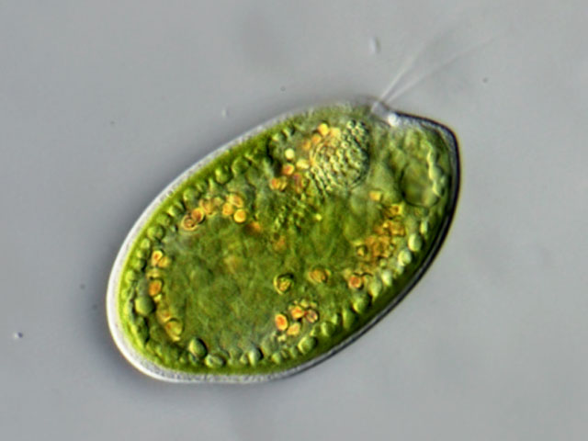
Cryptomonas ovata
http://www.plingfactory.de/

Slide 27
Oddělení Heterokontophyta (Stramenopila)
Fotoautotrofní řasy
Pleuronematický bičík (pohybový)
Akronematický bičík
Chromatofory se 4 membránami
Chlorofyl a, c
Fukoxantin, vaucheriaxantin
Olej, polyfosfátová zrnka – volutin
Třídy:
Bacillariophyceae
Chrysophyceae
Synurophyceae
Xanthophyceae
Phaeophyceae
Eustigmatophyceae

Slide 28
Chrysophyceae- zlativky
Bičíkovci
Chrysomonády/zlativky
Fotoreceptor
Protein retinal
Stigma v prohlubni pod povrchem chloroplastu
4 mikrotubulární kořeny
Fukoxantin

Slide 29

Chrysophyceae- zlativky
Pulzující vakuoly (v hypotonickém prostředí)
Mukocysty, diskobolocysty
Lorika - celulóza, chitin, křemité šupiny
Stomatocysty: odpočívající stádia
Hologamie - pohlavní proces
Mixotrofie: i druhy s chloroplasty získávají z organické hmoty dusík a uhlík
Auxotrofie: závislost na příjmu vitamínů z okolí

Slide 30
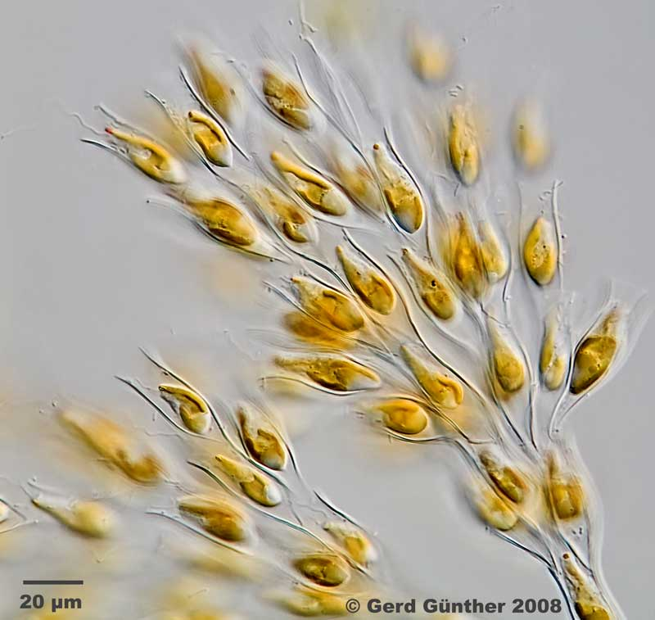
Odd.: Heterokontophyta Třída: Chrysophyceae Řád: Chromulinales
Dinobryon sp.
http://www.mikroskopie.de/

Slide 31
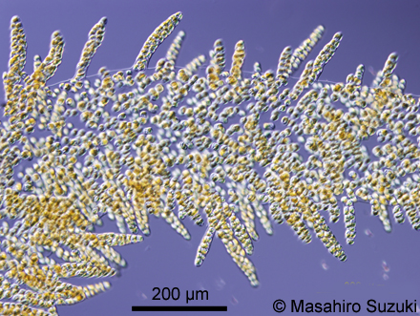
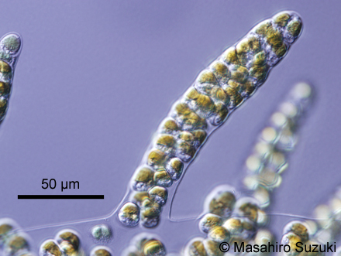
Odd.: Heterokontophyta Třída: Chrysophyceae Řád: Hydrurales
Hydrurus foetidus

Slide 32
Synurophyceae
Povrch delšího bičíku - šupiny
Fotoreceptor na bázi bičíku (ztlustlina)
Kinetozomy jsou rovnoběžné, 2 mikrotubulární kořeny
Chlorofyl a, c, fukoxantin
Pulzující vakuoly v zadní části buňky
Fotoautotrofie
Jenom sladkovodní druhy
Oligotrofní vody
Křemité šupiny - taxonomie (SEM)
Vyhraněná autekologie druhů

Slide 33
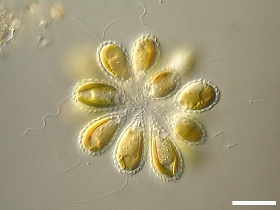
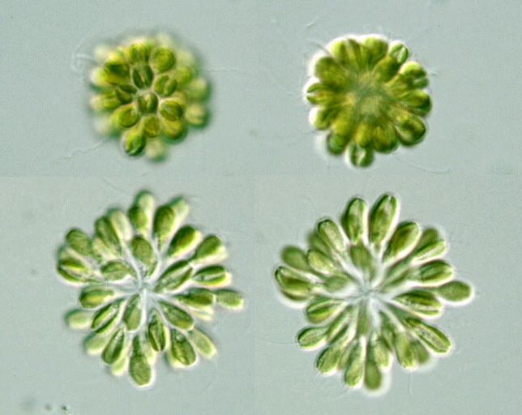
Odd.: Heterokontophyta Třída: Synurophyceae Řád: Synurales
Synura sp.
http://pinkava.asu.edu
http://protist.i.hosei.ac.jp

Slide 34
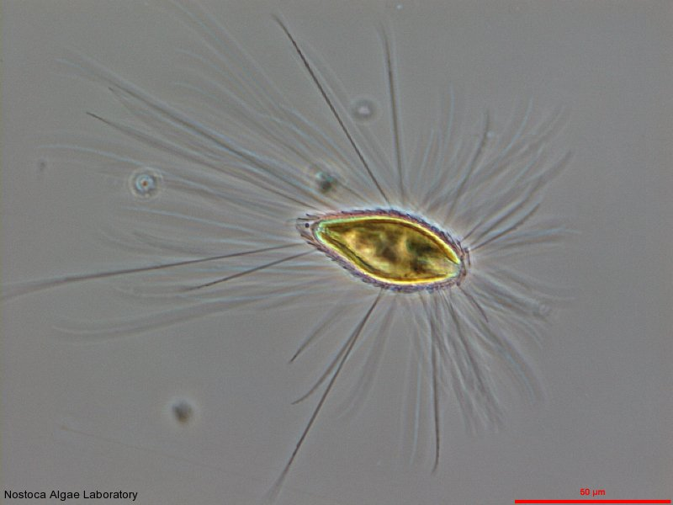
Mallomonas sp.

Slide 35
Xanthophyceae
Monadoidní až sifonální organizační stupeň
Terčovité chloroplasty
Chlorofyly a, c₁, c_{2,} Xantofyly (chybí fukoxantin)
Nahé pyrenoidy
Zásobní látka olej
Dvoudílná buněčná stěna
Heterokontní
Nepohlavní rozmnožování - zoospory, synzoospory, aplanospory
Vývojový paralelizmus

Slide 36
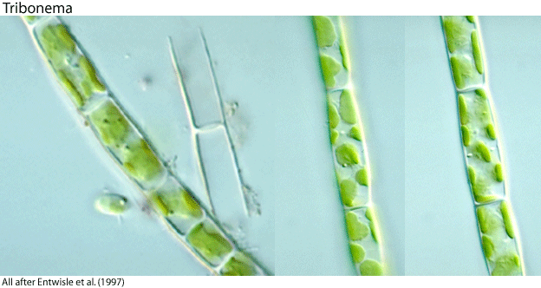
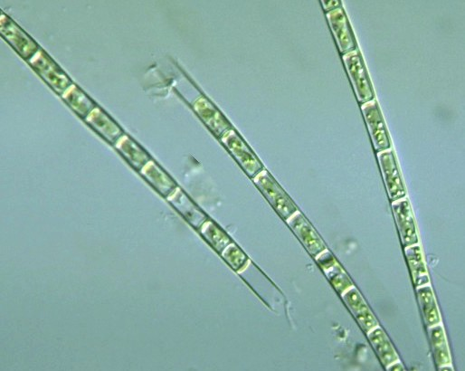
Tribonema sp.
http://protist.i.hosei.ac.jp

Slide 37
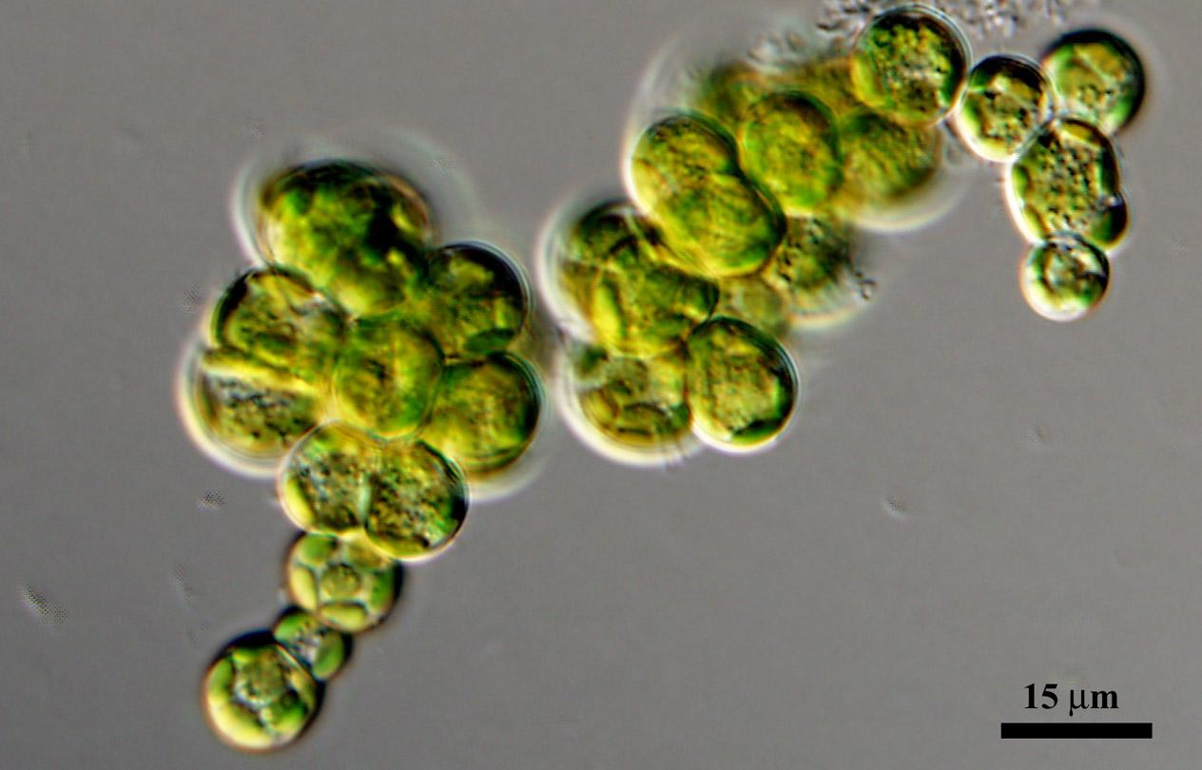
Heterococcus sp.
http://ccala.butbn.cas.cz

Slide 38
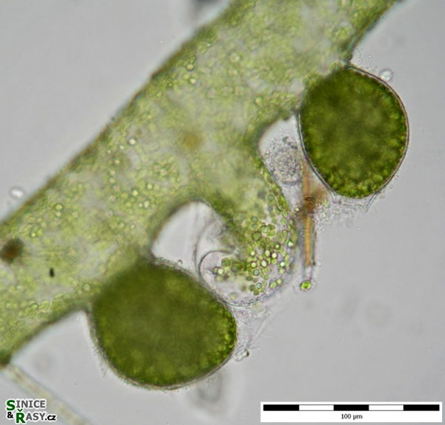
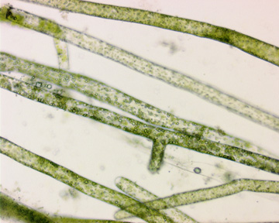
Vaucheria sp.
http://fmp.conncoll.edu

Slide 39
Phaeophyceae
Hnědé řasy (chaluhy)
Mořská makrofyta
Sladkovodní rody Lithoderma, Bodanella
Stichoblast – stélka (fyloidy, kauloid, rhizoidy)
Diferencovaná pletiva (krycí, asimilační a mechanické)
Plynové měchýřky
Chlorofyly a, c₁,c₂,c₃
Fukoxantin, violaxantin
Nahý pyrenoid
Laminaran, manitol, olej
Fysody (vakuoly obsahující baktericidní fenol fukosan)

Slide 40
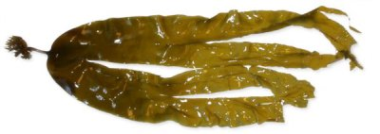
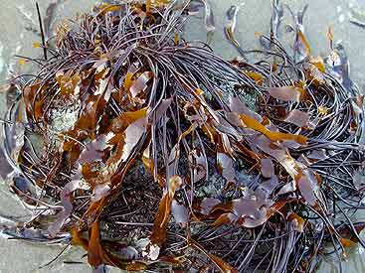
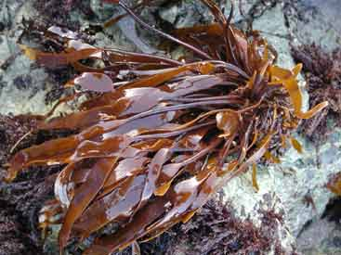
Laminaria sp.
http://www.solpugid.com

Slide 41
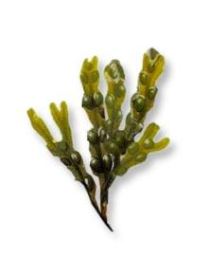
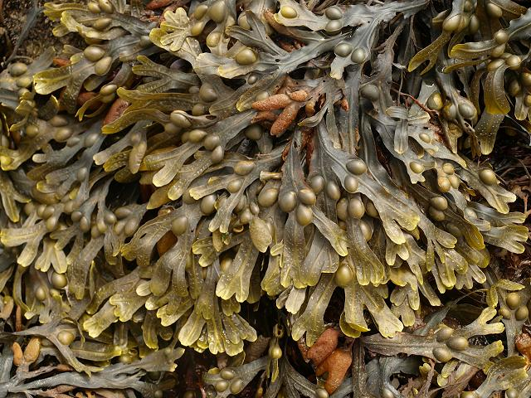
Fucus vesiculosus
http://www.aphotomarine.com

Slide 42
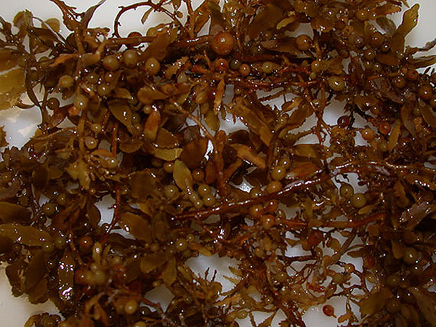
Sargassum sp.
http://oceanexplorer.noaa.gov

Slide 43
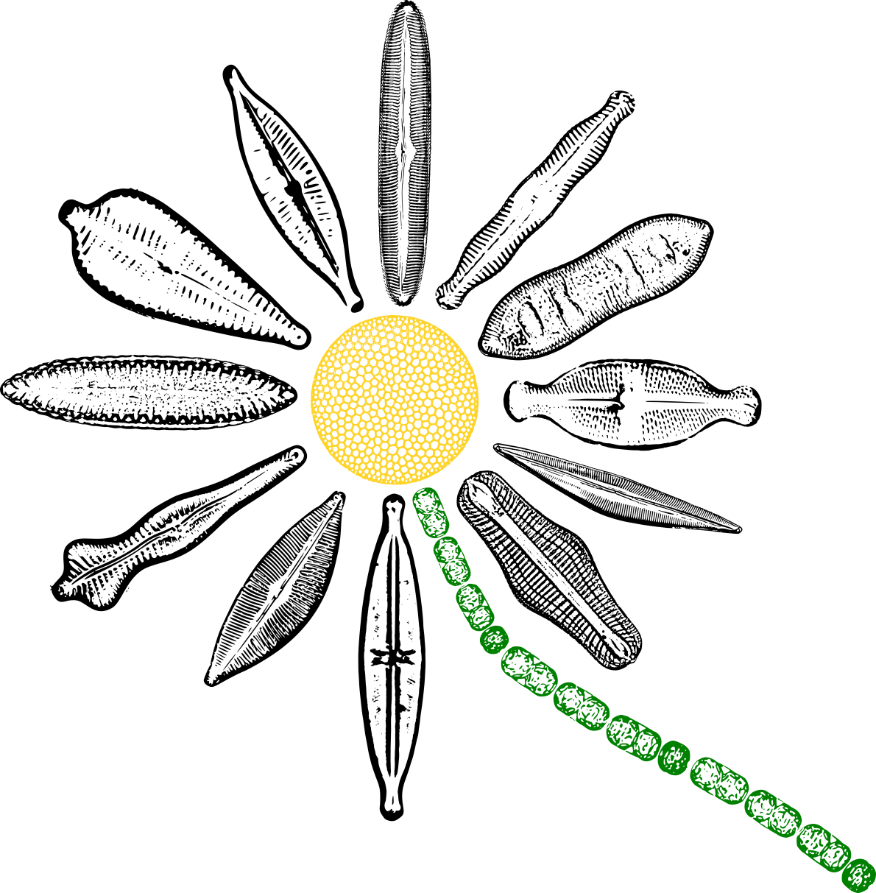
Bacillariophyceae - Rozsivky

Slide 44

Obecná charakteristika
Jednobuněčné
Převážně vodní
Žijící jednotlivě či v koloniích
Dvoudílná křemitá frustula
Diatotepin
Vychytávání kyseliny křemičité z prostředí, ukládání v SDV
Polymer SiO₂
Hnědé chloroplasty
Chlorofyly a, c₁,c₂,c₃
Xanthofyly - fukoxantin, diatoxantin, diadinoxantin
Volutin, chrysolaminaran, olej (vznik ropy)
Diktyozomy –produkce slizu a polysacharidů
Pleuronematický bičík - gamety
Auxospora – zygota
Otevřená mitóza
Diplontní životní cyklus
Klidová stádia
Diatomit (křemelina)

Slide 45


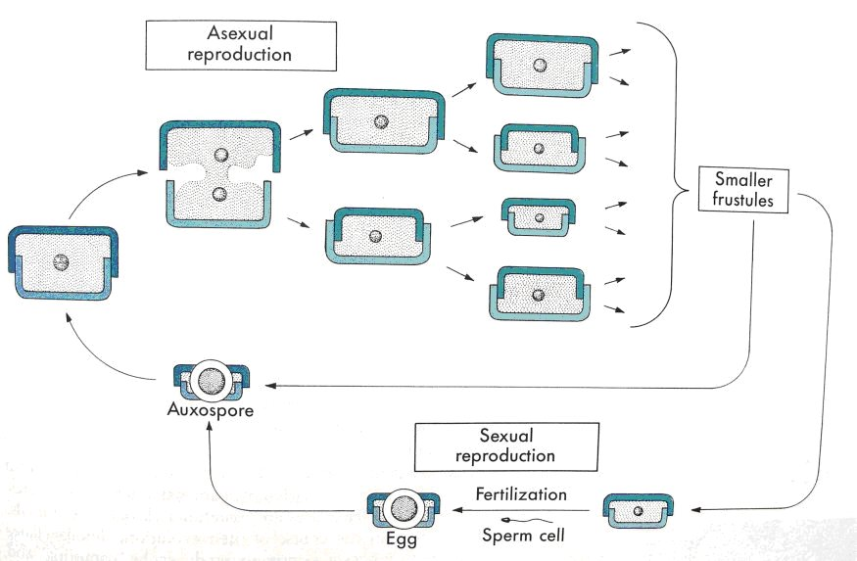
+ Rozmnožování

Slide 46
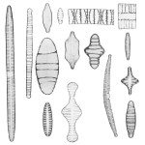
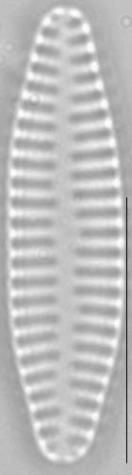

Rozsivky bez raphe
Valvy dvoustraně souměrné
Nemají raphe (postrádají aktivní pohyb)
Občas mají rimoportuly (diagnostický znak)
Staurosira construens var. venter
Tabellaria sp.

Slide 47


Rozsivky s raphe na jedné valvě
Redukce raphe na jedné valvě, vyplněno křemíkem (pseudoraphe)
Odlišná striace na valvě s raphe a bez raphe
Bilaterálně symetrické
Řád Achnanthales
Achnanthes
Cocconeis
Psammothidium
Planothidium
Karayevia
Lemnicola
Achnanthidium
Eucocconeis
Psammothidium curtissimum
heterovalvární
Achnanthes coarctata

Slide 48

Rozsivky s raphe na obou valvách
Valvy bilaterálně symetrické
Raphe vyvinuto na obou valvách
Buňky mohou být velmi pohyblivé
Tato skupina má největší diverzitu mezi sladkovodními rozsivkami
Navicula lanceolata

Slide 49




Rozsivky s kanálkovou raphe
Rhopalodiales
Bacillariales
Surirellales
Kanálková raphe: štěrbina, pod níž probíhá trubice překlenutá křemitými můstky (fibuly). Trubice je spojena s vnitřním prostorem buňky otvory (portuly). Kanálková raphe bývá uložena blízko okraje valvy.

Slide 50


Eunotiales
Raphe velmi redukované, nízká motilita
Raphe na boku
Na valvách mohou být rimoportuly
Malá skupina, acidobionti
  Eunotia
  Actinella
  Semiorbis
  Peronia
Eunotia fallax

Slide 51


Cymbelloidní rozsivky
Asymetrické k apikální ose
Amphora
Cymbella
Cymbopleura
Encyonema
Encyonopsis
Reimeria
Cymbella lanceolata
Amphora veneta

Slide 52


Gomphoidní rozsivky- asymetrické
Valvy jsou asymetrické k transapikální ose, symetrické k apikální ose
Tvar frustuly klavátní (heteropolární)
Z pleurálního pohledu klínovitý tvar
Výrazné koncové pole (tvorba stopek)
Různé ekologické nároky druhů
Gomphonema acuminatum

Slide 53



Didymosphenia

Slide 54


Centrické rozsivky
Valvy s radiální symetrií (většinou)
Frustuly bez raphe, buňky se aktivně nepohybují
Frustuly mohou mít fultoportuly a rimoportuly
Pohlavní rozmnožování je oogamie
Puncticulata praetermissa
Cyclotella meneghiniana

Slide 55



Melosira
Pleura hodně prodloužená
Tvoří kolonie, téměř vždy je najdeme v pleurálním pohledu
Bez ornamentace
Bez trnů
Melosira varians

Slide 56

Ekologie
Jedna z hlavních akvatických fotosyntetických skupin
Důležitá součást globální primární produkce
Mořské i sladkovodní (centrické-převážně mořské, ve sladkých vodách planktonní, penátní často sladkovodní a přisedlé)
Plankton
Bentos
Perifyton
Mohou žít epizoicky (velryby) i endozoicky (dírkonoši)
Jarní a podzimní vrchol ve sladkých vodách
Ekologické nároky mnohdy druhově specifické (biomonitoring)
Pevnost schránky- zachování v sedimentech

Slide 57

Ekologie
Vodní květ (sinice) x vegetační zákal (zlativky, rozsivky)
Bentos
Rozsivky jsou nejčastěji přichyceny k substrátu pomocí slizu
Způsoby přichycení k substrátu:
Celou plochou: Cocconeis
Jedním koncem: Fragilaria
Slizové stopky: Gomphonema
Slizové trubice: Encyonema

Slide 58


Význam rozsivek
Biomonitoring
Biopaliva
Forenzní diatomologie
Testování optických mikroskopů
Diatomit
Výzkum klimatických změn
Paleoekologické rekonstrukce
Detektory těžkých kovů a radiace
Podílí se min. 20% na veškerém objemu C fixovaného během fotosyntézy (více než deštné pralesy)
Rozsivkám vděčíme za náš každý pátý vdech…

Slide 59

Praktické využití
Paleolimnologie: zjišťování subrecentní flóry, vývoje eutrofizace, acidifikace, globálního oteplování
Křemelina (diatomit): tepelně izolační materiál, filtrace, absorpční materiál, plnidlo
Diatomit + nitroglycerin= dynamit
Potravinářský průmysl: zdroj betakarotenu
Farmaceutický průmysl: prášek proti střevním parazitům
Nanotechnologie

Slide 60
Říše Plantae
Převážně fotoautotrofní organismy
Podříše Biliphytae:
fykoerytrin, fykocyanin, škrob v plazmě
Podříše Viridiplantae:
chlorofyl a,b; srostlé tylakoidy

Slide 61
Přehled systému říše Plantae
Podříše Biliphytae
Odd. Glaucophyta
Odd. Rhodophyta
Podříše Viridiplantae
Vývojová linie Chlorophytae
Odd. Chlorophyta
Vývojová linie Streptophytae
Odd. Charophyta
Odd. Anthocerotophyta
Odd. Marchantiophyta
Odd. Bryophyta
Odd. Cormophyta

Slide 62

Glaucophyta
Cyanely
Sladkovodní bičíkovci
Rozmnožování: autospory, zoospory
18 S rRNA – monofyletické, příbuzné s Cryptophyta a Rhodophyta
Cyanophora paradoxa - plankton

Slide 63



Slide 64


Prymnesiophyta (Haptophyta)
Obrovský globální význam v koloběhu uhlíku a síry
Oligotrofní subtropická moře
Emiliania huxleyi (tvoří bílý zákal v mořích- white water)

Slide 65
Rhodophyta
Buněčná stěna - polygalaktany (agar, karagen)
Kalcifikace buněčné stěny
Rhodomorfin - glykoprotein
Chlorofyl a, d
Chloroplasty mají dvě obalné membrány
Zeaxantin, lutein, karoteny
Thylakoidy nesrůstají
Thylakoidy-fykobilizomy- fykobiliproteiny (c-fykocyanin, allofykocyanin, r-fykocyanin, r-fykoerythrin)
Florideový škrob (v plazmě)
Floridozid - sacharid, osmoregulace
Sekundární metabolity
Žádné bičíky!
Potravinářský, farmaceutický průmysl

Slide 66
Ekologie
Tropická moře, mangrove, sladké čisté vody i polární oblasti
U nás ohrožená skupina
Některé druhy endolitické, aerofytické, epifytické nebo parazitické
Často kalcifikované

Slide 67

Porphyridium cruentum
http://ccala.butbn.cas.cz
http://ccala.butbn.cas.cz

Slide 68


Batrachospermum sp.
http://protist.i.hosei.ac.jpg

Slide 69


Lemanea sp.
http://cfb.unh.edu

Slide 70


Audouinella sp.

Slide 71



Porphyra (Nori)
http://www.fao.org

Slide 72
Chlorophyta
Slepá vývojová linie
Všechny typy stélek (téměř)
Chlorofyly a, b, β-karoten (karotenoidy někdy velmi výrazné)
BS zpravidla celulózní (občas glykoprotein)
Lutein, zeaxantin, violaxantin, neoxantin
Pyrenoid
Stigma v chloroplastu
Fykoplast v mitóze
Škrob (chloroplasty, leukoplasty, povrch pyrenoidu)

Slide 73


Odd.: Chlorophyta
Třída: PRASINOPHYCEAE
Bičíkovci
Kokální stélka
Bičíky 1-2-8
1 chloroplast s pyrenoidem
Prasinoxantin
Schizotomie
Hologamie
http://www.mbari.org
Micromonas sp.

Slide 74

Odd.: Chlorophyta
Třída: Ulvophyceae
CCW-poloha
Zoidy (2-4 bičíky)
Šupiny
Uzavřená mitóza
Celulóza
Mannan, xylan

Slide 75

Odd.: Chlorophyta Třída: Ulvophyceae
Řád: Ulvales
http://mkalty.org/
Ulva lactuca

Slide 76

Odd.: Chlorophyta Třída: Ulvophyceae
Řád: Ulvales
Enteromorpha sp.

Slide 77
Třída: Cladophorophyceae
Sifonokladální stélka
Krystalická celulóza
Chloroplast s pyrenoidem obaleným dvoudílným škrobovým obalem
Uzavřená mitóza
Haplo-diplontní životní cyklus
Izomorfní rodozměna
CCW-orientace

Slide 78


Odd.: Chlorophyta Třída: Cladophorophyceae Řád: Cladophorales
Cladophora aegagropila
Řasokoule ☺
Cladophora glomerata

Slide 79
Třída: Bryopsydophyceae
Cenocyt
Centrální vakuola
Celulóza, xylan, mannan, glukan
Heteroplastické druhy - amyloplasty
Sifonein, sifonoxantin
Haplo-diplontní cyklus
Izogamie
Makroskopický, mnohojaderný gametofyt
CCW-orientace
Invazní řasy - agresivní druhy - Caulerpa taxifolia

Slide 80

Odd.: Chlorophyta Třída: Bryopsidophyceae Řád: Bryopsidales
http://www.aquaportail.com/
Caulerpa taxifolia

Slide 81

Odd.: Chlorophyta Třída: Bryopsidophyceae
Řád: Bryopsidales
http://www.natuurlijkmooi.net/
Codium sp.

Slide 82


Odd.: Chlorophyta Třída: Bryopsidophyceae Řád: Bryopsidales
http://www.virtual-geology.info/
Halimeda sp.

Slide 83
Třída: Dasycladophyceaee
Cenocyt
Osní část s přesleny bočních větévek
Víceletá stélka
Proudění cytoplazmy
Inkrustace stélky CaCO₃
Celulóza, mannan
Škrob a fruktan i v cytoplazmě
Haplontní cyklus
Izogamie
Makroskopický, mnohojaderný gametofyt
Sporofyt jenom zygota
CCW-orientace

Slide 84

Odd.: Chlorophyta Třída: Dasycladophyceae
Řád: Dasycladales
Acetabularia acetabulum

Slide 85


Odd.: Chlorophyta Třída: Dasycladophyceae
Řád: Dasycladales
http://www.natuurlijkmooi.net
http://deptsec.ku.edu
Dasycladus sp.

Slide 86
Třída: Trentepohliophyceae
Diskovitá nebo vláknitá stélka
Mikrotubuly - 3×2 a 4
Zploštěné zoidy
Fragmoplast
Hematochrom - sekundární karotenoidy a β-karoten
Životní cyklus: haplontní, haplo-diplontní
Meiospory: 2-bičíkaté nebo 4-bičíkaté
Kulovitá zoosporangia
Aerické řasy

Slide 87


Odd.: Chlorophyta Třída: Trentepohliophyceae Řád: Trentepohliales
http://www.bioref.lastdragon.org/
Trentepohlia sp.

Slide 88

Odd.: Chlorophyta Třída: Trentepohliophyceae Řád: Trentepohliales
http://www.discoverlife.org/
Phycopeltis arundinacea

Slide 89
Třída: Trebouxiophyceae
Jednobuněčné a vláknité řasy
Nahé zoospory, gamety
Kinetozom - CCW konfigurace
Mitóza uzavřená
Fykoplast
Aplanospory, autospory
Často tvoří symbionty v lišejnících
Sladkovodní biotopy

Slide 90

Odd.: Chlorophyta Třída: Trebouxiophyceae
Řád: Trebouxiales
Trebouxia sp.

Slide 91

Trebouxia sp. - lichenizovaná

Slide 92

Odd.: Chlorophyta Třída: Trebouxiophyceae
Řád: Chlorellales
Chlorella sp.

Slide 93

Odd.: Chlorophyta Třída: Trebouxiophyceae
Řád: Oocystales

Slide 94



Odd.: Chlorophyta Třída: Trebouxiophyceae
Řád: Prasiolales
http://www.seaweedsofalaska.com/
Prasiola sp.

Slide 95
Třída: Chlorophyceae
Bičíkovci, kapsální, kokální, vláknité řasy
Zoospory, spermatozoidy
Kinetozom - CW konfigurace převládá (DO u některých)
Bičíky bez mastigonem, stejně dlouhé
Chlamys
Sporopolenin (Scenedesmus, Pediastrum) - fosilizace
Aplanospory, hemiaplanospory, autospory
Mitoza uzavřená
Kolonie, cenobium

Slide 96


Odd.: Chlorophyta Třída: Chlorophyceae Řád: Chlamydomonadales
http://web.mst.edu
http://cronodon.com/BioTech/Algal_Bodies.html
Chlamydomonas sp.

Slide 97



Odd.: Chlorophyta Třída: Chlorophyceae
Řád: Volvocales
http://www.microscopy-uk.org.uk
Volvox sp.

Slide 98


Odd.: Chlorophyta Třída: Chlorophyceae Řád: Chlorococcales
http://cfb.unh.edu/phycokey
http://cronodon.com/BioTech/Algal_Bodies.html
Desmodesmus sp.

Slide 99


Odd.: Chlorophyta Třída: Chlorophyceae Řád: Chlorococcales
http://cfb.unh.edu/phycokey
http://protist.i.hosei.ac.jp
Pediastrum sp.

Slide 100


Odd.: Chlorophyta Třída: Chlorophyceae
Řád: Microsporales
http://protist.i.hosei.ac.jp
Microspora sp.

Slide 101


Odd.: Chlorophyta Třída: Chlorophyceae
Řád: Oedogoniales
Iniciální stadium
http://protist.i.hosei.ac.jp
Oedogonium sp.

Slide 102

Odd.: Chlorophyta Třída: Chlorophyceae Řád: Oedogoniales
Oedogonium sp.
© orig. Hájková L.

Slide 103


Mesostigmatophyceae
Sladkovodní
Bičíkovci, vláknitá stélka
Šupiny
Mesostigma viride
Chaetosphaeridium
http://natural-history.main.jp

Slide 104
Vývojová větev Charophytae, odd.: CHAROPHYTA
Výchozí pro zelené rostliny
Kokální a vláknité řasy
Přeslenitá vzpřímená stélka
Fragmoplast
Chloroplast s pyrenoidem (škrobová zrnka)
Bičíkový aparát - kinetozom + 60 srostlých mikrotubulů
Spájivky - žádná bičíkatá stadia
Zoospory, spermatozoidy
Izogamie, anizogamie, oogamie, konjugace

Slide 105


Třída Klebsormidiophyceae
Jediný rod Klebsormidium
Kosmopolitní
Voda, terestrické biotopy, půda
Vláknité stélky
Buňky obsahují nástěnný chloroplast s pyrenoidem
http://cfb.unh.edu
http://cfb.unh.edu

Slide 106


Třída Coleochaetophyceae
Tvoří hetrotrichální vlákna, která se sdružují dohromady v disk.
www.ucmp.berkeley.ed
http://www.water-land.co.uk
Coleochaete sp.

Slide 107
Třída Charophyceae
Pletivná stélka (nody, internodia)
Rhizoidy
Zoospory a spermatozoidy mají 2 bičíky
Buněčná stěna často inkrustovaná
Rozmnožování: fragmentace stélky, oogamie
Oogonium má korunku
Sladké čisté vody
Zvápenatělé stélky - gyrogonity

Slide 108


Odd.: Charophyta Třída: Charophyceae Řád: Charales
Chara sp.
http://biology.unm.edu

Slide 109



Gametangia
oogonium
www.photomacrography.ne
www.photomacrography.ne
anteridium

Slide 110

Odd.: Charophyta Třída: Charophyceae Řád: Charales
Nitella sp.
http://www.nybg.org

Slide 111

Odd.: Charophyta Třída: Charophyceae Řád: Charales
Tolypella glomerata
http://www.naturedugard.org

Slide 112


Třída Zygnematophyceae
Jednobuněčné, vláknité
Charakteristické uspořádání chloroplastu (stočen do spirály (Spirogyra) nebo je hvězdicovitě laločnatý (Zygnema)
Nepohlavní rozmnožování: fragmentace vlákna
Konjugace (isogamety celé protoplasty)
Haplontní vývojový cyklus
Zygospora
Fragmoplast
Nemají bičíky
Buněčná stěna - primární, sekundární (vnitřní celulózní, vnější slizovitá)
Mírně kyselé vody, rašeliniště
http://protist.i.hosei.ac.jp

Slide 113
Třída Zygnematophyceae
Řád Zygnematales- vláknité typy (nevětvené)
Řád Desmidiales – jednobuněčné typy, krásivky
zářez (isthmus – šíje) a dvě semicely
jádro je dislokováno uprostřed buňky v oblasti isthmu
výběžky, ostny
rozmnožování dělením buněk: na počátku se oddálí semicely, mezi nimi se vytvoří sférický měchýřek, do nějž vstoupí jádro a rozdělí se => dceřinná jádra oddělí septum => každá dceř. buňka si dotvoří druhou semicelu

Slide 114



Odd.: Charophyta Třída: Zygnematophyceae Řád: Zygnematales
Mougeotia sp.
http://mikrosvijet.wordpress.com
http://protist.i.hosei.ac.jp

Slide 115

Odd.: Charophyta Třída: Zygnematophyceae Řád: Zygnematales
Spirogyra sp.
http://protist.i.hosei.ac.jp

Slide 116


Odd.: Charophyta Třída: Zygnematophyceae Řád: Zygnematales
Zygnema sp.
http://www.microscopy-uk.org.uk

Slide 117

Odd.: Charophyta Třída: Zygnematophyceae Řád: Desmidiales
Micrasterias sp.
http://protist.i.hosei.ac.jp

Slide 118

Odd.: Charophyta Třída: Zygnematophyceae Řád: Desmidiales
Micrasterias sp.
www.microscopy-uk.org.u

Slide 119

Odd.: Charophyta Třída: Zygnematophyceae Řád: Desmidiales
Cosmarium sp.
http://protist.i.hosei.ac.jp

Slide 120

Odd.: Charophyta Třída: Zygnematophyceae Řád: Desmidiales
Cosmarium sp.
http://fmp.conncoll.edu/

Slide 121

Odd.: Charophyta Třída: Zygnematophyceae Řád: Desmidiales
Closterium sp.
protist.i.hosei.ac.jp

Slide 122

Odd.: Charophyta Třída: Zygnematophyceae Řád: Desmidiales
Closterium sp.
http://dbmuseblade.colorado.edu

Slide 123

Odd.: Charophyta Třída: Zygnematophyceae Řád: Desmidiales
Xanthidium sp.
http://www.desmids.nl

Slide 124


Odd.: Charophyta Třída: Zygnematophyceae Řád: Desmidiales
Pleurotaenium sp.
http://www.desmids.nl
zygospora

Slide 125


Děkuji za pozornost

